Slide 1

Linka Plzeň – Žatec – Most
Semestrální práce z předmětu APD3P
Skupina A, Skupina B
Pardubice, 5. 5. 2016

Slide 2
OSNOVA
ÚVOD
OBECNÉ INFORMACE
STANOVENÍ KAPACITY SOUPRAV
STANOVENÍ NÁKLADŮ
VARIANTA A
VARIANTA B
SROVNÁNÍ VARIANT

Slide 3
ÚVOD
Připravit nabídku pro zadavatele
Navrhnout vhodná vozidla
Provozní a ekonomický návrh

Slide 4
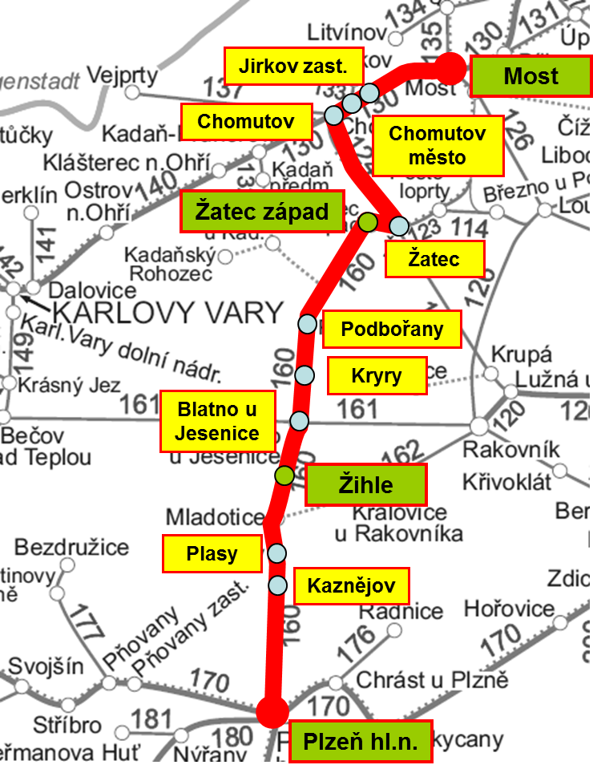
OBECNÉ INFORMACE (1/4)
LINKA R16
Délka linky: 157 km
Plzeň – Žatec – Most
Elektrifikace: = 3 kV – 41 km
Neelektrifikováno – 116 km
Nejvyšší traťová rychlost na trase:
100 km/h
Nejvyšší podélný sklon 14 ‰

Slide 5
OBECNÉ INFORMACE (2/4)
Dopravní rok: 364 dní
Takt 2 hodiny:
  6 párů vlaků denně
provoz od 6:00 do 22:00
Systémové křižování – Žihle, Žatec Západ
Úvrať – Žatec
Zastavení: Plzeň hl.n., Kaznějov, Plasy, Žihle, Blatno u Jesenice, Kryry, Podbořany, Žatec západ, Žatec, Chomutov, Chomutov město, Jirkov zastávka, Most

Slide 6
OBECNÉ INFORMACE (3/4)
Jízdní doba Plzeň – Most: 2.45 h
Jízdní doba Most – Plzeň: 2.49 h
Doba obratu v Plzni: 2.11 h
Doba obratu v Mostě: 0.15 h
Doba obratu: 8.00 h
Oběžná rychlost: 39,25 km/h
Cestovní rychlost: 57,09 resp. 55,74 km/h

Slide 7
OBECNÉ INFORMACE (4/4)
ROZSAH DOPRAVY
Vlakový výkon: 800 072 vlkm/rok
Střední přepravní vzdálenost: 55,4 km
  vypočtena z přepravních vztahů

Slide 8
STANDARDY KVALITY (1/2)
 | požadavek MD
prodej občerstvení | nepovinné
klimatizace | ano
Wifi | ano
vnitřní bezbariérovost | nepovinná
nízkopodlažnost | 20 % podlahové plochy ve 2.třídě
stolek u sedadel | ano
sklopná sedadla | max. 10 % ve 2.třídě
akustický a vizuální informační systém | ano
směrové tabule na stranách vozidla | ano

Slide 9
STANDARDY KVALITY (2/2)
 | požadavek MD
invalidní vozík | dle TSI
dětský kočárek | 1 na 50 míst
jízdní kolo | 2 na 50 míst, od 200 dále 1 na 50 míst
zásuvky ve 2. třídě | 1 na 4 místa
zásuvky v 1. třídě | 1 na 2 místa
prostor pro přepravu objemných zavazadel | ano
počet WC | 120 míst na jedno WC
uzavřený systém WC | ano
1. třída | aspoň 8 %

Slide 10
STANOVENÍ KAPACITY SOUPRAV (1/6)
Z přepravních proudů
  jarní období 1. 1. – 15. 6.
  letní období 16. 6. – 15. 9.
  podzimní období 16. 9. – 31. 12.
Rozhodný úsek
Normální rozdělení pravděpodobnosti

Slide 11
STANOVENÍ KAPACITY SOUPRAV (2/6)

Slide 12
STANOVENÍ KAPACITY SOUPRAV (3/6)

Slide 13
STANOVENÍ KAPACITY SOUPRAV (4/6)
Nejvytíženější část linky
  Vnější pásmo západočeské metropole
Rozhodný úsek
  Plzeň – Kaznějov: skupina A
  Kaznějov – Plasy: skupina B
Zohlednění silných přepravních nároků
Uživatelsky přívětivá nabídka cestování

Slide 14
STANOVENÍ KAPACITY SOUPRAV (5/6)
Normální rozdělení pravděpodobnosti
  Výpočet střední hodnoty a směrodatných odchylek
  Návrhové kapacity soupravy
  Volba řešení

Slide 15
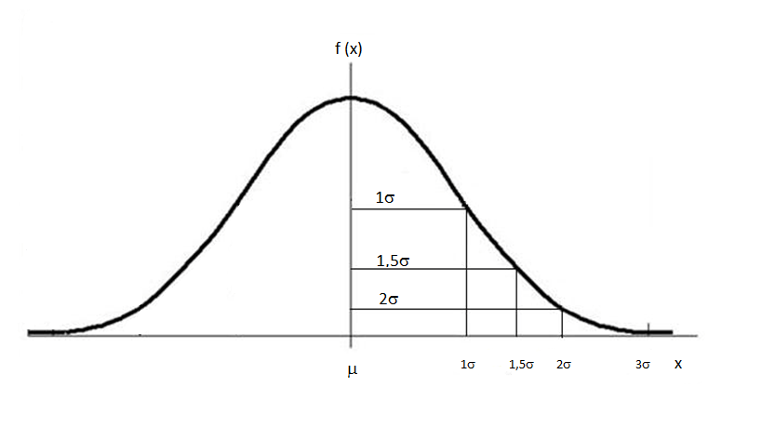
STANOVENÍ KAPACITY SOUPRAV (6/6)
 | Střední hodnota μ | 1σ | 1,5σ | 2σ
Kaznějov - Plasy | 90 | 152 | 180 | 213
Plasy - Kaznějov | 90 | 143 | 170 | 196
1σ | 1,5σ | 2σ
85 % | 90,5 % | 96 %

Slide 16
VARIANTA A

Slide 17
SPECIFIKACE VARIANTY A
Dle zadání:
  Využití jednotek DMU
  Klasické podvozky
Financování:
  Komerční úvěr – anuitní metoda splácení

Slide 18
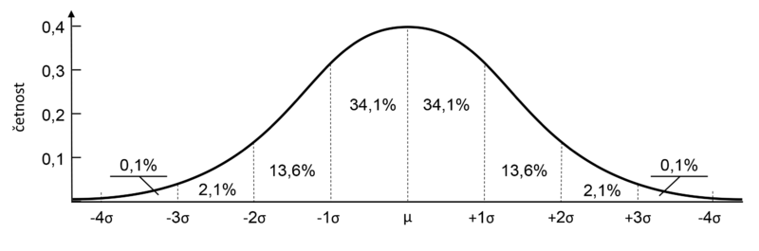

STANOVENÍ KAPACITY SOUPRAVY
Normální rozdělení pravděpodobnosti ($μ$, $σ$)
$μ$ = 111 míst; $σ$ = 1,5
$μ$ + 1,5 $σ$ = 215 míst
81,8 % přeprav
Rozhodný úsek Plzeň – Kaznějov
111
+1,5

Slide 19
STANDARDY KVALITY (1/2)
 | požadavek MD | naše řešení
prodej občerstvení | nepovinné | ne
klimatizace | ano | ano
Wifi | ano | ano
vnitřní bezbariérovost | nepovinná | částečná
nízkopodlažnost | 20 % podlahové plochy ve 2.třídě | ano, nástupní hrana 550 – 650 mm nad TK
stolek u sedadel | ano | ano
sklopná sedadla | max. 10 % ve 2.třídě | ano, u míst na kola; nezapočítávají se do kapacity vlaku
akustický a vizuální informační systém | ano | ano
směrové tabule na stranách vozidla | ano | ano

Slide 20
STANDARDY KVALITY (2/2)
 | požadavek MD | naše řešení
invalidní vozík | dle TSI | ano (2 bezbariérová místa)
dětský kočárek | 1 na 50 míst | ano, 5 míst
jízdní kolo | 2 na 50 míst, od 200 dále 1 na 50 míst | ano, 9 míst
zásuvky ve 2. třídě | 1 na 4 místa | ano, 1 na 2 místa
zásuvky v 1. třídě | 1 na 2 místa | ano, 1 na 1 místo
prostor pro přepravu objemných zavazadel | ano | uprostřed oddílu
počet WC | 120 míst na jedno WC | 2 (z toho 1 bezbariérové)
uzavřený systém WC | ano | ano
1. třída | aspoň 8 % | < 8 % (15 míst)

Slide 21
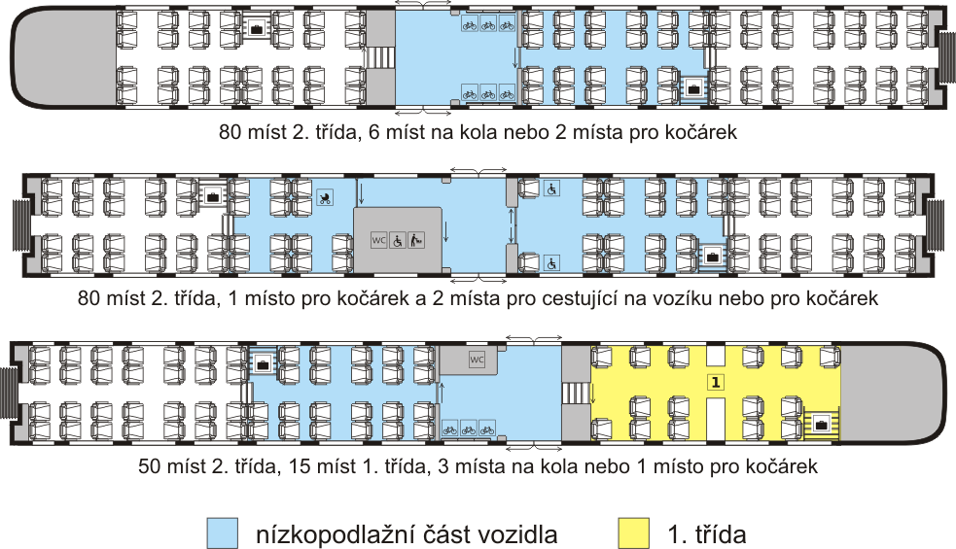
NÁVRH SOUPRAVY (1/2)

Slide 22
NÁVRH SOUPRAVY (2/2)
Parametr | Třívozová jednotka
Počet vozů | 3
Délka soupravy | 80 m
Hmotnost | 148 t
Výkon | 1 400 kW
Počet standardních sedadel | 225
Počet sklopných sedadel | 9
Cena jednotky | 137 550 000 Kč

Slide 23
ŘEŠENÍ PROVOZU (1/2)
dvě období: celoroční a letní provoz (16.6. – 15.9.)
základ: 98 spojů/týden
celoročně (39 týdnů):
nutno posilovat v pátek a neděli v celé trase
léto (13 týdnů):
posílené vlaky v sobotu a neděli
některé vlaky posílené jen v části trasy: Plzeň – Plasy

Slide 24
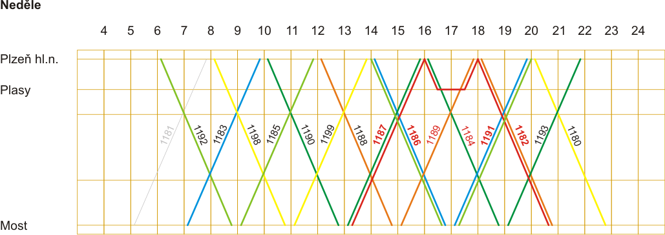
ŘEŠENÍ PROVOZU (2/2)

Slide 25
OBĚHY
POČET JEDNOTEK
Turnus: 6 jednotek
Záloha: 1 jednotka
Provozní potřeba: 7 jednotek
Cena pořízení/jednotka: 137 550 000 Kč
Cena za 7 jednotek: 962 850 000 Kč

Slide 26
VÝKONY
Vlakový výkon | 800 072 vlkm/rok
Vozový výkon základní souprava | 800 072 vozkm/rok
Vozový výkon posílená souprava | 95 602 vozkm/rok
Celkový vozový výkon | 895 674 vozkm/rok
Dopravní výkon | 148 681 884 hrtkm/rok
Místový výkon | 201 526 650 místkm/rok
Přepravní výkon | 63 070 484 oskm/rok
Průměrná obsazenost | 31 %

Slide 27
PERSONÁL (1/2)
Pokladny zachovány v 7 stanicích
Vybrány dle nejvyššího počtu nastupujících
  Plzeň, Kaznějov, Plasy, Chomutov, Chomutov město, Jirkov, Most

Slide 28
PERSONÁL (2/2)
 | HM (Kč) | SHM (Kč) | Počet | Celkem (Kč/rok)
Strojvedoucí | 35 000 | 46 900 | 15 | 703 500
Vlakvedoucí/průvodčí | 30 000 | 40 200 | 13 | 522 600
Pokladní | 25 000 | 33 500 | 23 | 770 500
Celkové náklady na personál za rok |  |  |  | 23 959 200
ZS: vlakvedoucí
PS: vlakvedoucí + průvodčí

Slide 29
DOPRAVNÍ CESTA
CELKOVÉ NÁKLADY
C = C_{pk} + C₁ + C₂
C = 10 844 041 Kč/rok
C_{pk} … cena za přidělení kapacity
C₁ … cena za řízení provozu
C₂ … cena za zajištění provozuschopnosti

Slide 30
ENERGIE
Spotřeba nafty | l/hrtkm | 0,0094
Hrubé tunové kilometry | hrtkm | 148 004 272
Spotřeba nafty za rok | l | 1 391 240
Cena nafty | Kč/l | 31,54 Kč
Celkové náklady na energii | Kč/rok | 43 879 715

Slide 31
ÚDRŽBA A ČIŠTĚNÍ
Měrné náklady na údržbu | Kč/vozkm | 35,45
Měrné náklady na čistění | Kč/vozkm | 2,25
Celkové náklady na údržbu | Kč/rok | 31 751 643
Celkové náklady na čištění | Kč/rok | 2 015 267

Slide 32
REŽIE
Měrné režijní náklady: 15 Kč/vlkm
Režijní náklady celkem: 12 001 080 Kč/rok

Slide 33
FINANCOVÁNÍ
Komerční úvěr – anuitní metoda splácení
20 % vlastní zdroje, 80 % cizí zdroje
Pořizovací cena jednotek: 962,85 mil. Kč
Doba splácení: 10 let
Doba odepisování: 20 let
Úroková míra: 5 %
Roční splátka: 15 151 189 Kč
Výsledné cash flow po 15. roce: 92 739 668 Kč
Nevýhodné - vlastní zdroje: 192 570 000 Kč

Slide 34
PŘEHLED NÁKLADŮ
Náklady | Kč/rok | Kč/vlkm | podíl [%]
Mzdové náklady | 23 959 200 | 30 | 13%
Údržba | 31 751 643 | 40 | 17%
Čištění | 2 015 267 | 3 | 1%
Finanční náklady | 15 151 189 | 19 | 8%
Odpisy | 48 142 500 | 60 | 26%
Dopravní cesta | 10 942 297 | 14 | 6%
Energie | 43 879 715 | 55 | 23%
Nepřímá režie | 12 001 080 | 15 | 6%
Náklady celkem | 187 842 891 | 235 | 100%

Slide 35
PŘEHLED NÁKLADŮ (1/2)

Slide 36
PŘEHLED NÁKLADŮ (2/2)

Slide 37
KOMPENZACE (1/2)
  Tržby: 50 456 388 Kč
  Náklady + přiměřený zisk: 197 235 035 Kč/rok
  Potřebná kompenzace: 146 778 648 Kč/rok
  183 Kč/vlkm
  2,32 Kč/oskm
  0,73 Kč/místkm

Slide 38
KOMPENZACE (2/2)

Slide 39
CITLIVOSTNÍ ANALÝZA (1/4)
změna ceny nafty | cena nafty [Kč] | náklady na energie [Kč/rok] | celkové náklady [Kč/rok] | změna [%]
-24 % | 25,73 | 35 796 609 | 188 747 775 | - 4,30%
-10 % | 28,39 | 39 497 308 | 192 633 509 | - 2,33%
-5 % | 29,96 | 41 681 555 | 194 926 968 | - 1,17%
0 % | 31,54 | 43 879 715 | 197 235 035 | -
5 % | 33,12 | 46 077 874 | 199 543 103 | 1,17%
10 % | 34,69 | 48 262 121 | 201 836 562 | 2,33%

Slide 40
CITLIVOSTNÍ ANALÝZA (2/4)

Slide 41
CITLIVOSTNÍ ANALÝZA (3/4)
Provoz se 6 jednotkami
Ostré obraty v Plzni
Potřebná kompenzace: 183 Kč/vlkm
Kompenzace při 6 jednotkách: 171 Kč/vlkm

Slide 42
CITLIVOSTNÍ ANALÝZA (4/4)
 | 7 JEDNOTEK |  | 6 JEDNOTEK
Náklady | rok [Kč] | Kč/vlkm | rok [Kč] | Kč/vlkm
Údržba | 31 751 643 | 40 | 31 751 643 | 40
Čištění | 2 015 267 | 3 | 2 015 267 | 3
Finanční náklady | 15 151 189 | 19 | 12 986 734 | 16
Odpisy | 48 142 500 | 60 | 41 265 000 | 52
Náklady celkem | 187 842 891 | 235 | 178 647 044 | 223
rozdíl 12 Kč/vlkm

Slide 43
ZÁVĚR
Vysoká kompenzace (183 Kč/vlkm)
Potenciál linky – přilákání nových cestujících
Nadstandardní jednotky pro potřeby linky
  požadavky MD na 1. třídu
  přístup na nástupiště
  nutné investice do infrastruktury

Slide 44
VARIANTA B

Slide 45
SPECIFIKACE VARIANTY B
Dle zadání:
  Využití jednotek BEMU
  Jakobsovy podvozky
Financování:
  Finanční leasing

Slide 46
STANOVENÍ KAPACITY SOUPRAVY (1/2)
 | Střední hodnota μ | 1σ | 1,5σ | 2σ
Kaznějov - Plasy | 90 | 152 | 180 | 213
Plasy - Kaznějov | 90 | 143 | 170 | 196
 | Střední hodnota μ | 1σ | 1,5σ | 2σ
Kaznějov - Plasy | 90 | 152 | 180 | 213
Plasy - Kaznějov | 90 | 143 | 170 | 196

Slide 47
STANOVENÍ KAPACITY SOUPRAVY (2/2)
Zvolen kapacitní model s využitím 1,5σ
  180 míst k sezení
Nutnost posílení soupravy
  R 1186: Pá + Ne
  R 1184: Pá + Ne
  R 1182: Pá
  R 1189: Ne
  R 1191: Ne

Slide 48
NÁVRH SOUPRAV (1/7)
NABÍDKA
Pohodlné cestování
Cestování pro OOSPO a cyklisty
Palubní personál – odbavení, informace,…
Informační systém
Možnost rezervace místa k sezení
Připojení k WiFi a elektrické energii
Občerstvení

Slide 49
NÁVRH SOUPRAV (2/7)
KONCEPCE VOZIDEL
Elektrická jednotka s možností volby napájení z baterií nebo TV 3 kv
Tří-/dvoučlánková jednotka (základní/posilová soupr.)
Jakobsovy podvozky
Využití trakční výzbroje pro oba režimy napájení
Nutnost zabudování elektrické výzbroje
a baterií

Slide 50
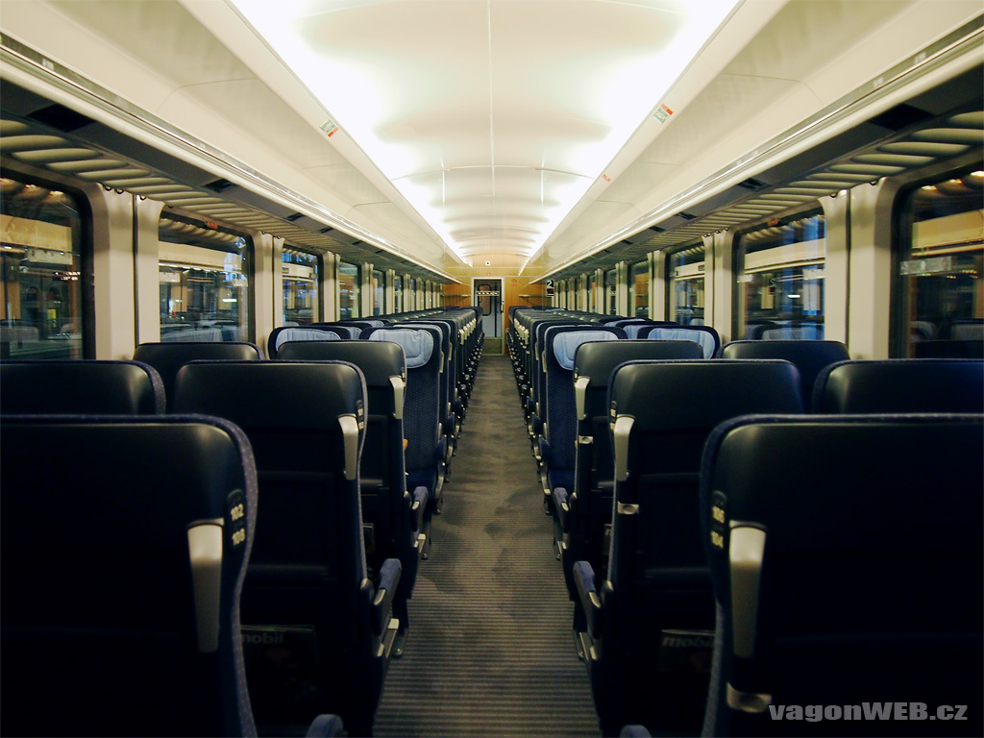
NÁVRH SOUPRAV (3/7)

Slide 51
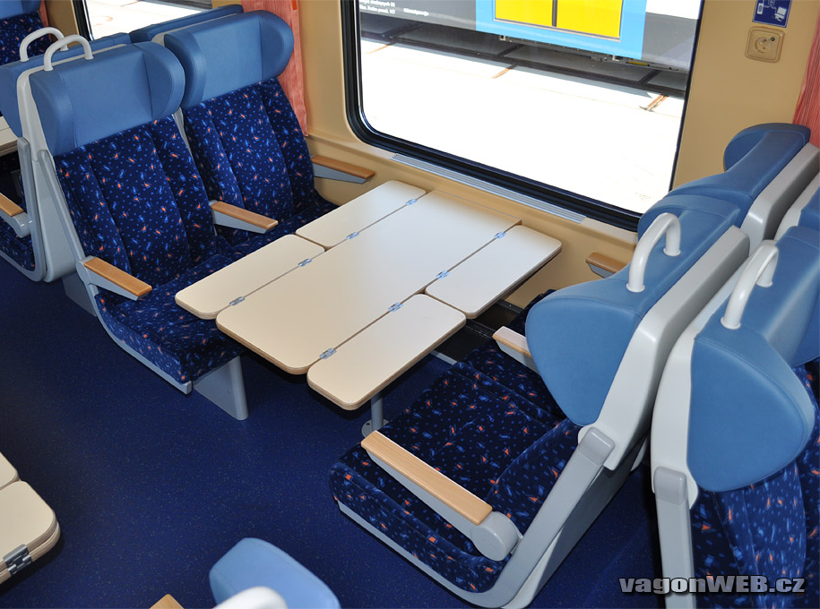
NÁVRH SOUPRAV (4/7)

Slide 52
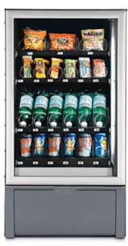
NÁVRH SOUPRAV (5/7)

Slide 53
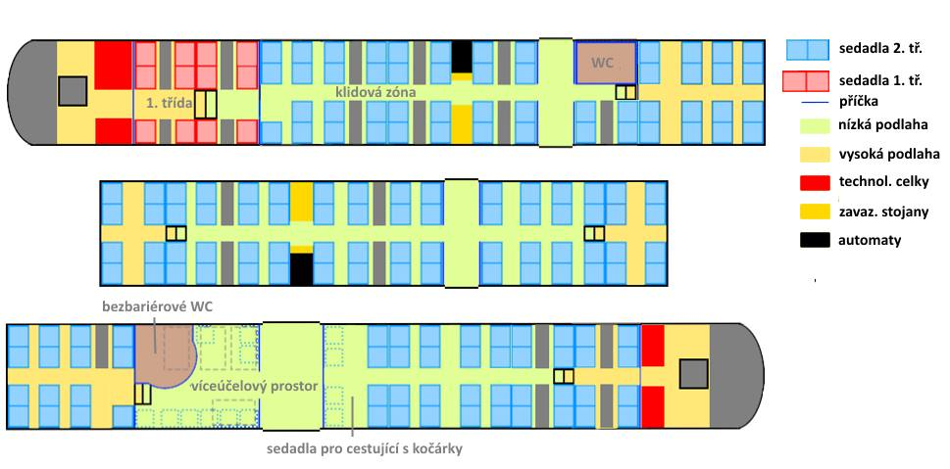
NÁVRH SOUPRAV (6/7)

Slide 54
NÁVRH SOUPRAV (7/7)
Parametr | Třívozová jednotka | Dvouvozová jednotka
Počet vozů | 3 | 2
Délka soupravy | 56, 1 m | 40,8 m
Hmotnost | 117,5 t | 85 t
Výkon | 1 600 kW | 800 kW
Kapacita (stojící + sedící) | 240 osob | 160 osob
Počet standardních sedadel | 178 | 114
Počet sklopných sedadel | 13 | 13
Cena jednotky | 161,5 mil Kč | 106,2 mil Kč

Slide 55
OBĚHY
Doba oběhu: 8 hodin
Počet spojů: 98/týden, z toho 10 posíleno
Potřeba souprav
  Třívozové: 5 ks (vč. 1 ks záloha)
  Dvouvozové: 3 ks
Počet jízd
  Třívozová jednotka: 98 / týden
  Dvouvozová jednotka: 10 / týden

Slide 56
ROČNÍ VÝKONY
Vlakový výkon | 800 072 vlkm/rok
Vozový výkon základní souprava | 800 072 vozkm/rok
Vozový výkon posílená souprava | 81 640 vozkm/rok
Celkový vozový výkon | 881 712 vozkm/rok
Dopravní výkon | 113 283 664 hrtkm/rok
Místový výkon | 151 556 496 místokm/rok
Přepravní výkon | 60 203 644 oskm/rok
Průměrné obsazení | 39,7 %

Slide 57
POKLADNY (1/2)
Zachovány ve 3 stanicích
Počet pokladních: 11
 | X,6 |  | +
 | Pokladna |  | Pokladna
Stanice | Zahájení | Konec | Zahájení | Konec
Plzeň hl.n. | 5:45 | 18:25 | 5:45 | 20:25
Chomutov | 5:08 | 20:49 | 7:08 | 22:49
Most | 4:45 | 17:25 | 6:45 | 19:25

Slide 58
POKLADNY (2/2)
Pokladny nahrazeny prodejními automaty
  Kaznějov, Plasy, Žatec Západ, Žatec, Chomutov město a Jirkov
Pokladny zrušeny bez náhrady
  Žihle, Blatno u Jesenice, Kryry a Podbořany

Slide 59
PERSONÁL
 | HM (Kč) | SHM (Kč) | n | Celkem (Kč/rok)
Strojvedoucí | 35 000 | 46 900 | 16 | 750 400
Vlakvedoucí/průvodčí | 30 000 | 40 200 | 17 | 683 400
Pokladní | 25 000 | 33 500 | 11 | 368 500
Celkové náklady na personál za rok |  |  |  | 21 627 600

Slide 60
DOPRAVNÍ CESTA
CELKOVÉ NÁKLADY
C = C_{pk} + C₁ + C₂
C = 9 656 253 Kč/rok

Slide 61
ENERGIE
Položka | Jednotka | Hodnota
Jednotková cena energie EP | Kč/kWh | 2,50
Jednotková cena energie AP | Kč/kWh | 5,28
Spotřeba základní souprava | kWh/tkm | 0,029
Spotřeba posilová souprava | kWh/tkm | 0,030
Celková spotřeba EP | kWh | 1 036 796
Celková spotřeba AP | kWh | 2 218 743
Spotřeba celková | kWh | 3 255 539
Celková cena energie EP | Kč/rok | 2 591 989
Celková cena energie AP | Kč/rok | 11 714 962
Cena energie celková | Kč/rok | 14 306 952

Slide 62
ÚDRŽBA A ČIŠTĚNÍ
Měrné náklady na údržbu VS | Kč/vozkm | 23,68
Měrné náklady na údržbu MS | Kč/vozkm | 15,72
Čištění ZS | Kč/vozkm | 1,78
Čištění PS | Kč/vozkm | 1,12
Celkové náklady na údržbu | Kč/rok | 20 229 086
Celkové náklady na čištění | Kč/rok | 1 515 565

Slide 63
REŽIE
Měrné režijní náklady: 14 Kč/vlkm
Režijní náklady celkem: 11 201 008 Kč/rok

Slide 64
FINANCOVÁNÍ
FINANČNÍ LEASING
Pořizovací cena jednotek: 1 126,1 mil. Kč
Doba leasingu: 15 let
Navýšení leasingu: 31 %
Dohromady bude splaceno 1 475,191 mil. Kč
Roční splátka: 98 346 067 Kč

Slide 65
PŘEHLED NÁKLADŮ (1/2)

Slide 66
Náklady |  |  | Podíl z celkových nákladů | Vlkm | Oskm | Místokm
Personál | Kč | 21 627 600 | 11,6 % | 27,03 | 0,36 | 0,14
Dopravní cesta | Kč | 9 656 253 | 5,2 % | 12,07 | 0,16 | 0,06
Energie | Kč | 14 306 952 | 7,7 % | 17,88 | 0,24 | 0,09
Údržba | Kč | 20 229 086 | 10,8 % | 25,28 | 0,34 | 0,13
Čištění | Kč | 1 515 565 | 0,8 % | 1,89 | 0,03 | 0,01
Odpisy (automaty) | Kč | 825 000 | 0,4 % | 1,03 | 0,01 | 0,01
Režie | Kč | 11 201 008 | 6,0 % | 14,00 | 0,19 | 0,07
Financování | Kč | 98 346 067 | 52,7 % | 122,92 | 1,63 | 0,65
Náklady bez zisku | Kč | 177 707 530 | - | 222,11 | 2,95 | 1,17
Přiměřený zisk | Kč | 8 885 377 | 4,8 % | 11,11 | 0,15 | 0,06
Náklady celkem | Kč | 186 592 907 | 100 % | 233,22 | 3,10 | 1,23

Slide 67
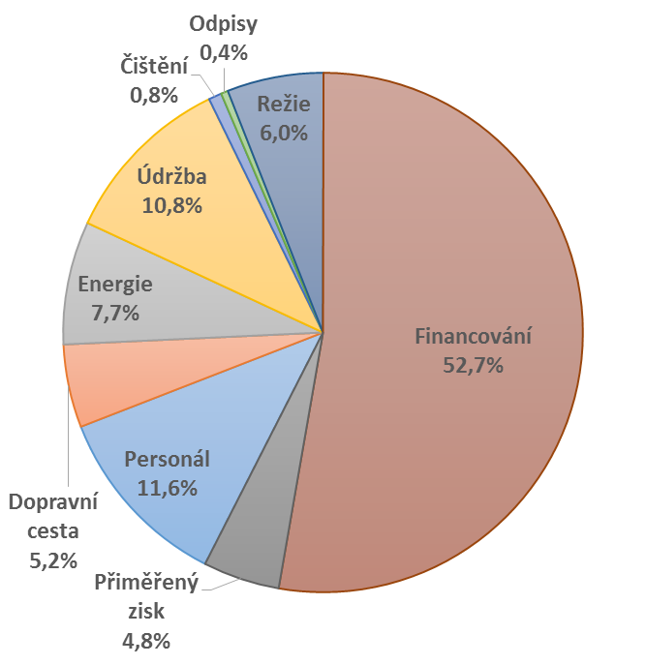
PŘEHLED NÁKLADŮ (2/2)

Slide 68
TRŽBY
Výnosy: 0,8 Kč/oskm
Tržby: 48 162 915 Kč/rok

Slide 69
KOMPENZACE (1/2)
  Tržby: 48 162 915 Kč/rok
  Náklady: 186 592 907 Kč/rok
  Potřebná kompenzace: 138 429 992 Kč/rok
  173,02 Kč/vlkm
  2,30 Kč/oskm
  0,91 Kč/místkm

Slide 70
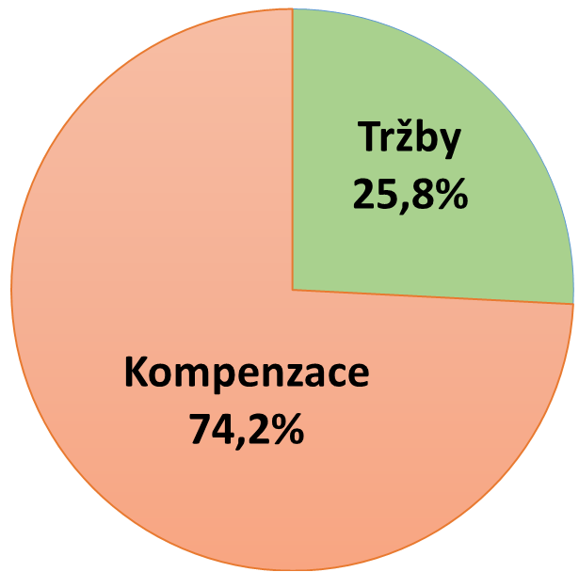
KOMPENZACE (2/2)

Slide 71
CITLIVOSTNÍ ANALÝZA (1/2)
Pokladny ve všech stanicích a zastávkách
  51 pokladních
  203 476 907 Kč/rok (vs. 186 592 907 Kč/rok)
  + 9 %

Slide 72
CITLIVOSTNÍ ANALÝZA (2/2)
Změna ceny el. energie (- 20 %; + 20 %)
Změna ceny | Celkové roční náklady | Změna nákladů
-20 % | 184 883 749 Kč | -0,92 %
-15 % | 185 311 038 Kč | -0,69 %
-10 % | 185 738 328 Kč | -0,46 %
-5 % | 186 165 617 Kč | -0,23 %
0 % | 186 592 907 Kč | 0,00 %
+5 % | 187 020 196 Kč | 0,23 %
+10 % | 187 447 486 Kč | 0,46 %
+15 % | 187 874 775 Kč | 0,69 %
+20 % | 188 302 064 Kč | 0,92 %

Slide 73
ZÁVĚR
Vysoká kompenzace (173,02 Kč/vlkm)
Zcela nové jednotky
Vyšší komfort cestování
Náklady sníženy u pokladen

Slide 74
SROVNÁNÍ VARIANT

Slide 75
SROVNÁNÍ VÝKONŮ
 | Jednotka | Skupina A | Skupina B | Rozdíl A a B
Vlakový výkon | vlkm/rok | 800 072 | 800 072 | 0
Vozový výkon | vozkm/rok | 895 674 | 881 712 | -13 962
Dopravní výkon | hrtkm/rok | 148 681 884 | 113 283 664 | -35 398 220
Přepravní výkon | oskm/rok | 63 070 484 | 60 203 644 | -2 866 840
Místový výkon | místkm/rok | 201 526 650 | 151 556 496 | -49 970 154
Průměrné obsazení | % | 31 | 39,7 | 8,7

Slide 76
SROVNÁNÍ NÁKLADŮ
Náklady | Skupina A | Skupina B | Rozdíl A a B
Personál | 23 959 200 | 21 627 600 | -2 331 600
Dopravní cesta | 10 942 297 | 9 656 253 | -1 286 044
Energie | 43 879 715 | 14 306 952 | -29 572 763
Údržba | 31 751 643 | 20 229 086 | -11 522 557
Čištění | 2 015 267 | 1 515 565 | -499 702
Režie | 12 001 080 | 11 201 008 | -800 072
Odpisy vozidla | 48 142 500 | 0* | -
Financování | 15 151 189 | 98 346 067 | 83 194 878
Náklady bez zisku | 187 842 891 | 177 707 530 | -10 135 361
Přiměřený zisk | 9 392 145 | 8 885 377 | -506 768
Náklady celkem | 197 235 036 | 186 592 907 | -10 642 129

Slide 77
SROVNÁNÍ KOMPENZACÍ
 |  | Skupina A | Skupina B | Rozdíl
Náklady | Kč/rok | 197 235 036 | 186 592 907 | -10 642 129
Tržby | Kč/rok | 50 456 388 | 48 162 915 | -2 293 473
Kompenzace | Kč/rok | 146 778 648 | 138 429 992 | -8 348 656
Kompenzace | Kč/vlkm | 183 | 173 | -10

Slide 78
Děkujeme za pozornost.

